Slide 1
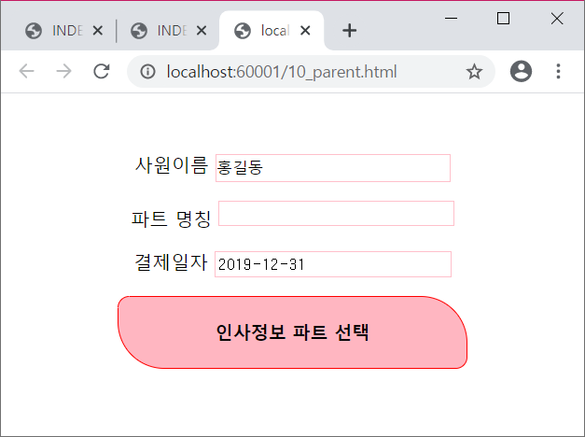
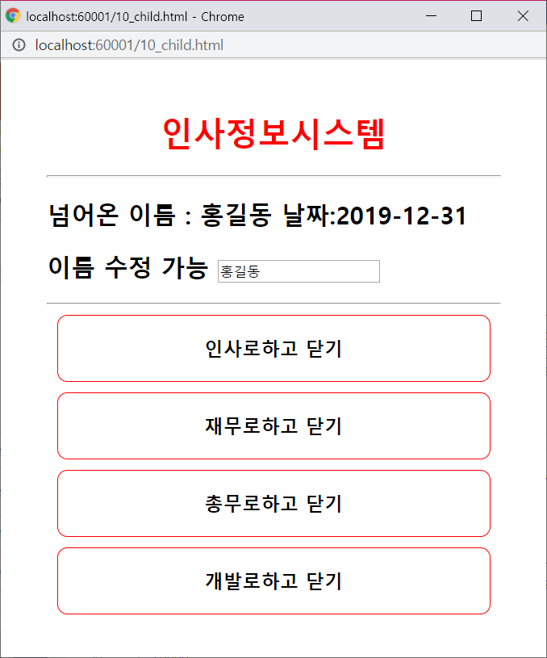

Slide 2
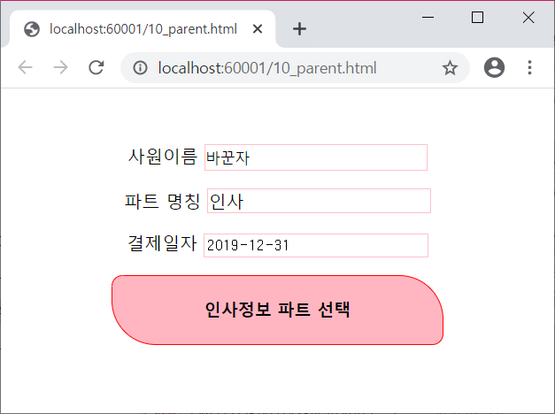

인사로 하고 닫기를 클릭하면
창이 닫기면서 parent창의 파트에 반영된다

Slide 3

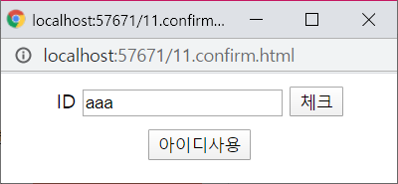
10.join.html
10.confirm.html

